Slide 1
Verb Kanji 2

Slide 2
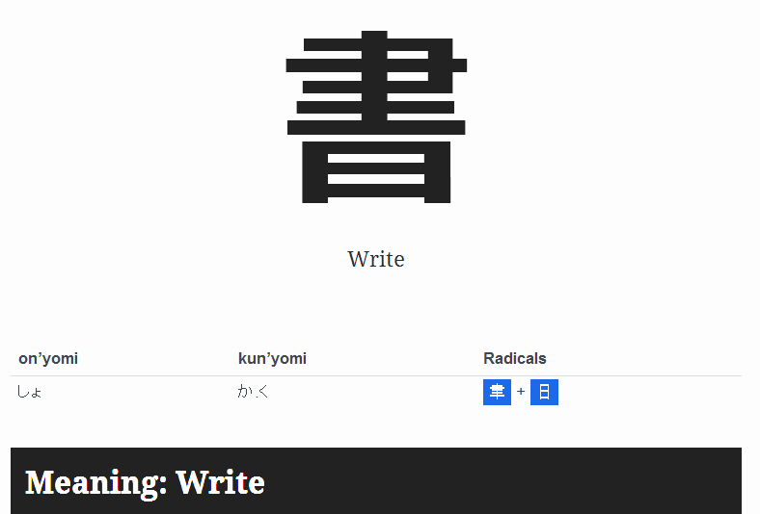

Slide 3
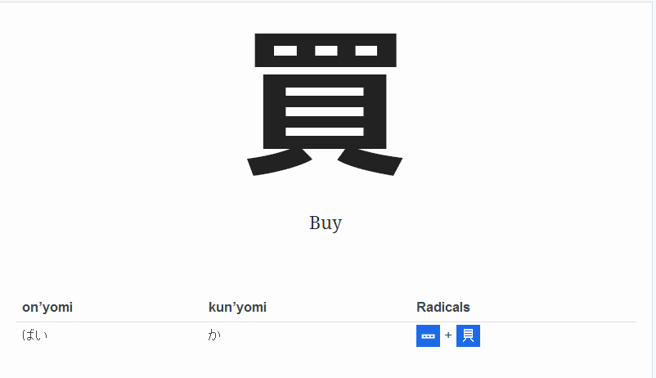

Slide 6
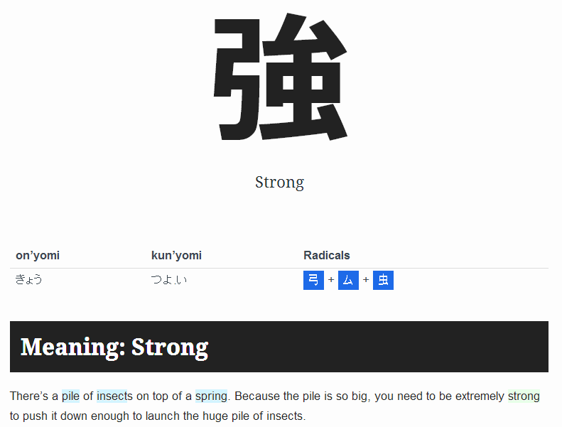

Slide 9
書きます
読みます
買います
帰ります
勉強します
話します

